Slide 1

第五章 数组和广义表
Part I-数组

Slide 2
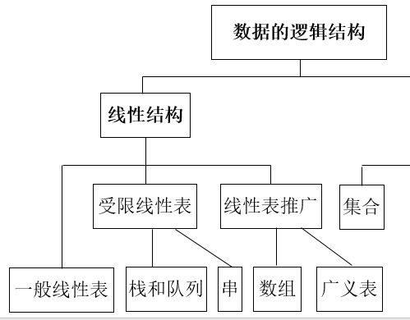
目录
数组的类型定义
数组的顺序表示和实现
一维/二维/n维数组(向量/矩阵/n维空间)
特殊矩阵
3.1 对称矩阵(的压缩存储(到数组))
3.2 三对角矩阵(的压缩存储)
3.3 稀疏矩阵(转置/加法/乘法)
广义表的类型定义
广义表的表示方法
广义表的操作实现

Slide 3
1. 数组类型的定义
数组，作为逻辑结构，是组织数据的一种方式
数组是相同类型的数据元素的集合
数组可以看作是数据元素本身还是数据结构的线性结构
数组元素的下标一般具有固定的下界和上界
一旦建立数组，数据元素的个数与元素之间的关系就不再发生变动
数组采用顺序存储结构实现
数组/随机访问=直接访问(vs. 单链表/顺序存取)
数组是几乎所有程序设计语言都设定为固有(built-in)类型的一种数据类型
数组，作为存储结构，可以作为其他多种逻辑结构，如线性表、树、图等的顺序存储表示

Slide 4
2. 一维数组
一维数组的每个元素是一个序对，由下标(index)和值(value)组成，一维数组也被称为向量(Vector)
不是线性表：数组中可以有没有被赋值的元素
静态数组
#define maxSize 100
ElemType A[maxSize]; //定义时指定数组大小
动态数组
ElemType *A;
A=(ElemType *)malloc(maxSize*sizeof(ElemType));
if(!A) return ERROR;

Slide 5
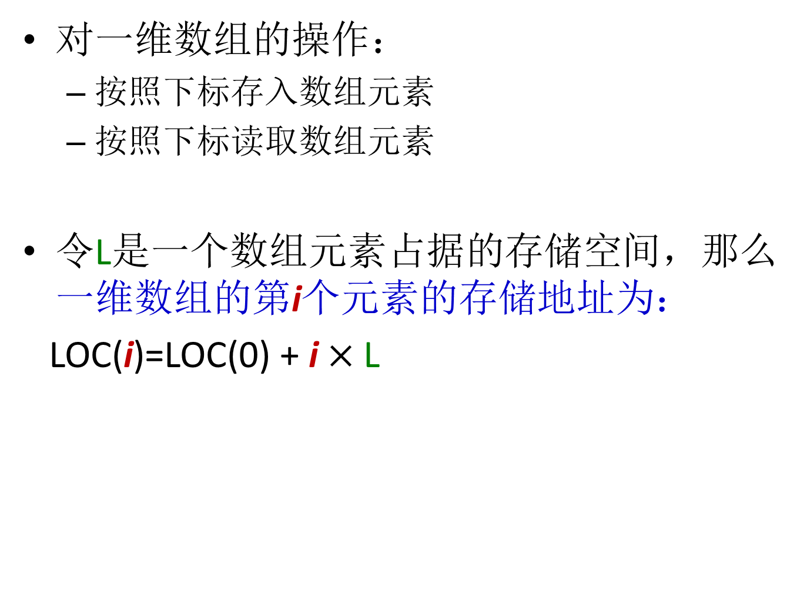
一维数组
对一维数组的操作：
按照下标存入数组元素
按照下标读取数组元素
令L是一个数组元素占据的存储空间，那么一维数组的第i个元素的存储地址为：
LOC(i)=LOC(0) + i $×$L
基地址

Slide 6
二维数组/矩阵/阵列
二维数组：数据元素是一维数组的数组
typedef T array2[m][n]; //T为元素类型
等价于：
typedef T array1[n]; //列向量类型
typedef array1 array2[m]; //二维数组类型
二维数组A[m][n] 可看成是由 m 个行向量组成的向量，也可看成是由 n 个列向量组成的向量
元素在数组的位置：用两个下标(行、列)唯一确定
除了边缘的数组元素，每个数组元素有两个直接前驱(行方向一个、列方向一个)，两个直接后继(行方向一个、列方向一个)
二维数组不是线性结构，是非线性结构

Slide 7
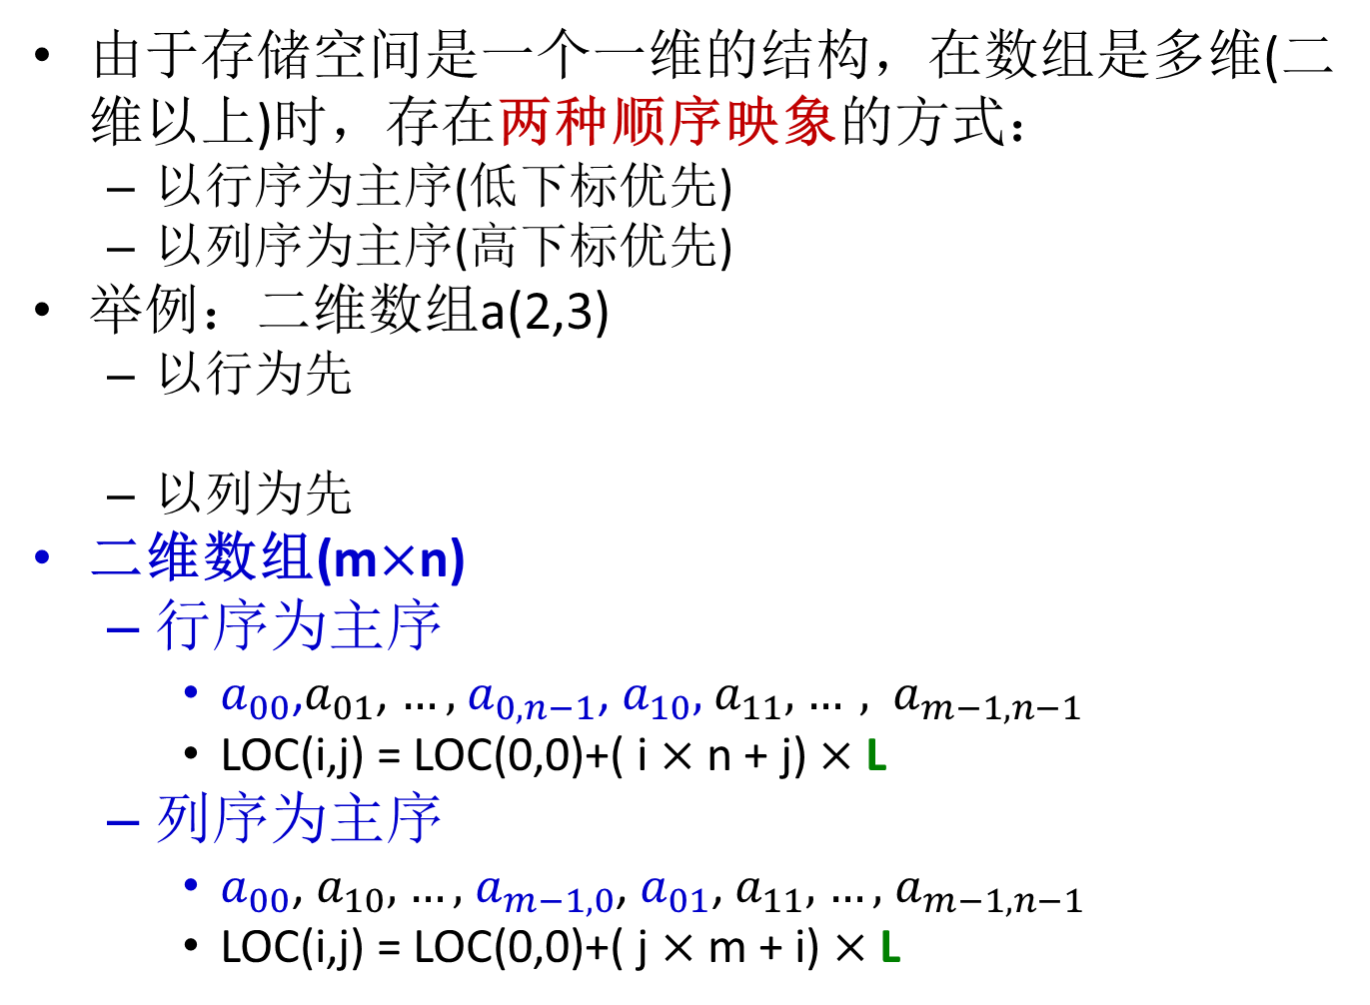
二维数组
由于存储空间是一个一维的结构，在数组是多维(二维以上)时，存在两种顺序映象的方式：
以行序为主序(低下标优先)
以列序为主序(高下标优先)
举例：二维数组a(2,3)
以行为先
以列为先
二维数组(m$×$n)
行序为主序
$a_{00}$,$a_{01}$, $…,$ $a_{0,n−1}$, $a_{10},$ $a_{11},$ $…,$ $a_{m−1,n−1}$
LOC(i,j) = LOC(0,0)+( i $×$n + j) $×$L
列序为主序
$a_{00}$, $a_{10},$ $…,$ $a_{m−1,0}$, $a_{01}$, $a_{11},$ $…,$ $a_{m−1,n−1}$
LOC(i,j) = LOC(0,0)+( j $×$m + i) $×$L
a_{0,0}
a_{0,1}
a_{0,2}
a_{1,0}
a_{1,1}
a_{1,2}
a_{0,0}
a_{0,1}
a_{0,2}
a_{1,0}
a_{1,1}
a_{1,2}
a_{0,0}
a_{1,0}
a_{0,1}
a_{1,1}
a_{0,2}
a_{1,2}
C语言的实现方式

Slide 8
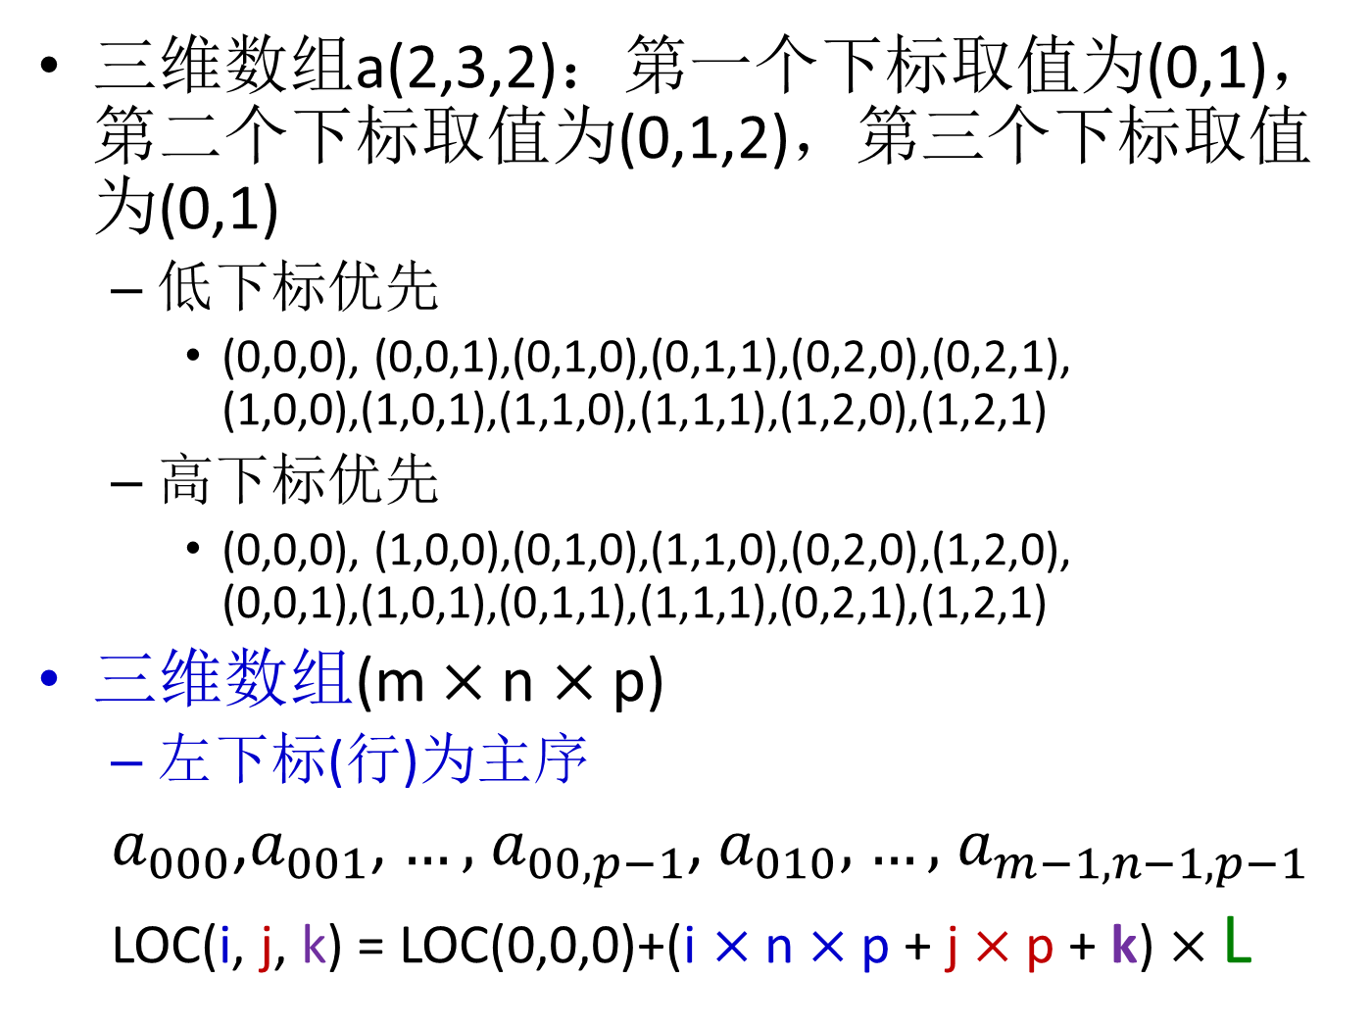
三维数组
三维数组a(2,3,2)：第一个下标取值为(0,1)，第二个下标取值为(0,1,2)，第三个下标取值为(0,1)
低下标优先
(0,0,0), (0,0,1),(0,1,0),(0,1,1),(0,2,0),(0,2,1), (1,0,0),(1,0,1),(1,1,0),(1,1,1),(1,2,0),(1,2,1)
高下标优先
(0,0,0), (1,0,0),(0,1,0),(1,1,0),(0,2,0),(1,2,0), (0,0,1),(1,0,1),(0,1,1),(1,1,1),(0,2,1),(1,2,1)
三维数组(m $×$n $×$p)
左下标(行)为主序
$a_{000}$,$a_{001}$, $…,$ $a_{00, p−1}$, $a_{010},$ $…,$ $a_{m−1,n−1,p−1}$
LOC(i, j, k) = LOC(0,0,0)+(i $×$n $×$p + j $×$p + k) $×$L

Slide 9
n维数组
多维数组是一维数组的推广
多维数组的特点是每一个数据元素受多个线性关系的约束，每一个数据元素可以有多个直接前驱和多个直接后继

Slide 10

n 维数组的映象函数
令n维数组第i维的长度为$b_{i}$，其元素的存储位置是其下标($j_{1},$ $j_{2}$, … , $j_{n}$)的线性函数
以低下标为先，n 维数组的数据元素的存储位置的映象关系：
一旦确定了数组的各维的长度，$c_{i}$就是常数，故存取数组中任一元素的时间相等

Slide 11
数组定义
typedef struct {
ElemType *base;
int dim;
int *bounds; //数组各维的大小bi
int *constants; //数组映像函数常量基址ci
} Array;
Status InitArray (Array *a, int dim, …)；
Status DestroyArray (Array *A)；
Status Value (Array A, ElemType *e, …)；
Status Assign (Array A, ElemType e, ….)；

Slide 12
数组的基本操作
数组运算通常是随机访问与修改，一般不作插入或删除
InitArray(*A, n, bound1, ..., boundn) //初始化
操作结果：若维数n和各维长度合法，则构造相应的数组A，并返回OK
DestroyArray(*A) //销毁
操作结果：销毁数组A
Value(A, *e, index1, ..., indexn) //取值函数
初始条件：A是n维数组，e为元素变量，随后是n个下标值
操作结果：若各下标不越界，则e赋值为所指定的A的元素值，并返回OK
Assign(A, e, index1, ..., indexn) //赋值函数
初始条件：A是n维数组，e为元素变量，随后是n个下标值
操作结果：若各下标不超界，则e赋值为所指定的A的元素值，并返回OK

Slide 13

#include <stdarg.h> //提供va_start, va_arg, va_end，用于存取变长参数表
Status InitArray(Array *A, int dim, …) {va_list ap; //ap 存放变长参数表信息的数组
//若维数dim 和各维长度合法，则构造数组 A, 并返回 OK
if ( dim <1 || dim > Max_ARRAY_DIM) return ERROR;
A->dim = dim;
A->bounds = (int *) malloc ( dim* sizeof (int)); if (!A->bounds) return OVERFLOW;
//若各维长度合法(>0)，则存入 A->bounds, 并求出 A 的元素总数 elemtotal
elemtotal = 1;
va_start(ap, dim);
for ( i=0; i< dim; ++i) {
A->bounds[i]= va_arg(ap, int) ;
if (A->bounds[i] <= 0) return UNDERFLOW;
elemtotal *= A->bounds[i]; }
va_end(ap);
A->base = (ElemType *) malloc(elemtotal * sizeof(ElemType));
if (!A->base) return OVERFLOW;
A->constants=(int *)malloc(dim*sizeof(int)); if (!A->constants)return OVERFLOW;
// 求映象函数的常数$c_{i}$, 并存入 A->constants[i-1], i = 1,…,dim
A->constants[dim -1]= 1;
for ( i=dim -2; i>= 0; - - i)
A->constants[i] = A->bounds[i+1] * A->constants[i+1] ;
return OK; }
Notes:
参数表的变长部分，要求是同一类型。va_start(ap, dim); 其第二个参数用来指明 变长部分的前一个参数

Slide 14
数组的基本操作
Status Locate(Array A, va_list ap, int *off) {
// 若 ap 指示的各下标值合法，则求出该元素在 A 中相对地址 off
*off = 0;
for ( i=0; i < A.dim; ++i) {
ind = va_arg(ap,int) ;
if ( ind < 0 || ind >= A.bounds[i] ) return OVERFLOW;
*off += A.constants[i] * ind;
}
return OK;
}
Status Value(Array A, ElemType *e, …) {va_list ap; int off,results;
// 若各下标不超界，则 e 赋值为所指定的 A 的元素值，并返回OK
va_start(ap, e);
if ( ( results = Locate(A, ap, &off) ) <= 0 ) return results;
*e = * ( A.base + off );
return OK;
}

Slide 15
数组的基本操作
Status Assign(Array A, ElemType e,...) {int result, off; va_list ap;
va_start(ap, e);
if ( (result = Locate(A, ap, &off) ) <= 0 ) return ERROR;
*(A.base + off) = e;
return OK;
}
int main() {
Array A; ElemType e;
InitArray(&A,3,2,3,2);
Assign(A,30,1,1,1);
if (Value(A,&e,1,1,1)) printf("A(1,1,1):%d\n", e);
return 0;
}

Slide 16
3.特殊矩阵的压缩存储
特殊矩阵：元素之间存在某种特殊结构关系的矩阵
值相同的元素或者零元素在矩阵中的分布有一定规律
对称矩阵
三对角矩阵
数值为零的元素数目远远多于非零元素的数目，并且非零元素分布没有规律
稀疏矩阵
特殊矩阵的压缩存储
对可以不存储的元素，如零元素或对称元素，不再存储，以节省存储空间
操作方便，如：
能尽可能快地找到与下标值 (i, j) 对应的元素
能尽可能快地找到同一行或同一列的非零值元

Slide 17
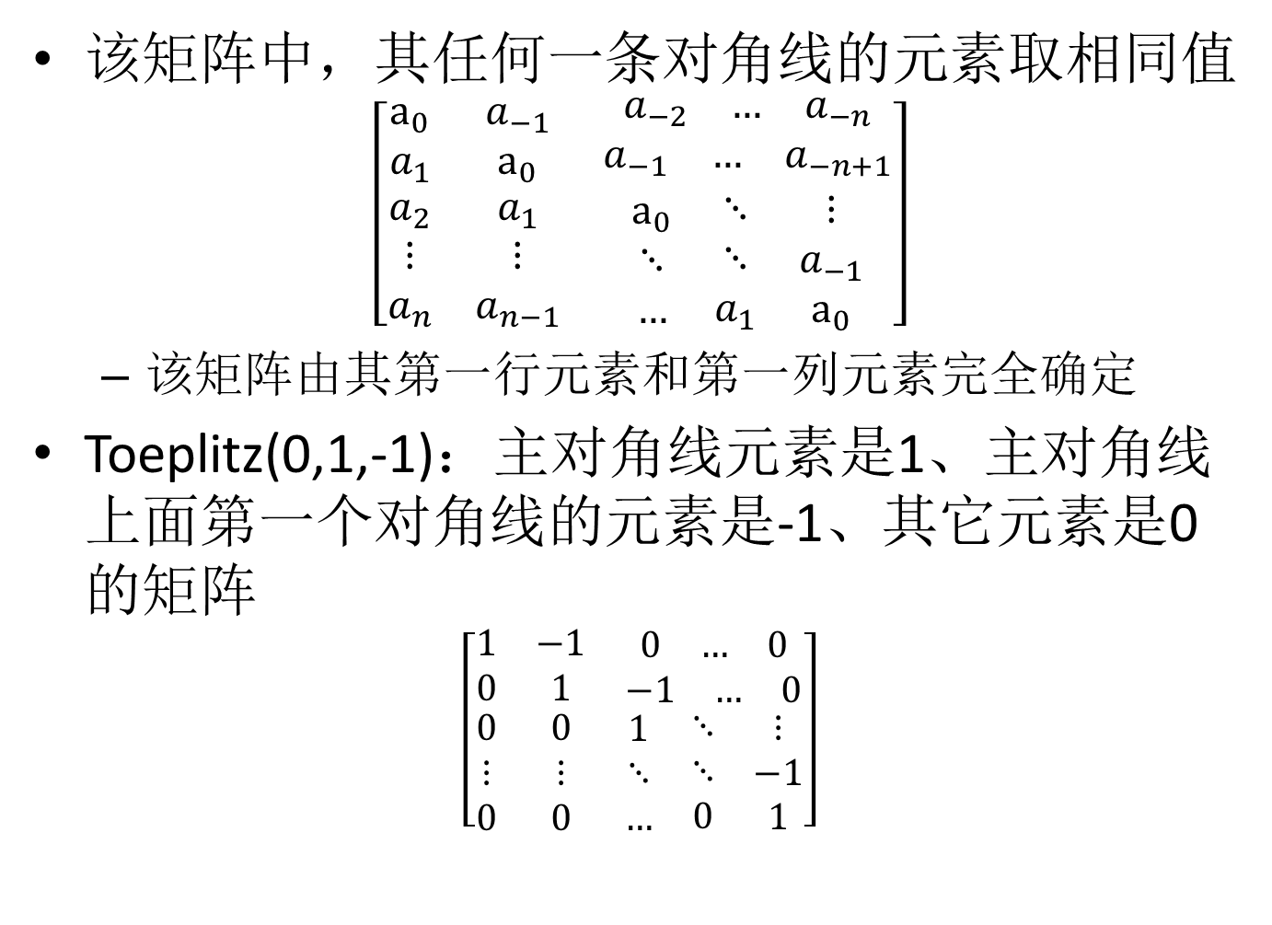

Toeplitz矩阵
该矩阵中，其任何一条对角线的元素取相同值
$$\left[\begin{matrix}a_{0} & a_{−1} & \begin{matrix}a_{−2} & … & a_{−n}\end{matrix} \\ a_{1} & a_{0} & \begin{matrix}a_{−1} & … & a_{−n+1}\end{matrix} \\ \begin{matrix}a_{2} \\ ⋮ \\ a_{n}\end{matrix} & \begin{matrix}a_{1} \\ ⋮ \\ a_{n−1}\end{matrix} & \begin{matrix}\begin{matrix}a_{0} \\ ⋱ \\ …\end{matrix} & \begin{matrix}⋱ \\ ⋱ \\ a_{1}\end{matrix} & \begin{matrix}⋮ \\ a_{−1} \\ a_{0}\end{matrix}\end{matrix}\end{matrix}\right]$$
该矩阵由其第一行元素和第一列元素完全确定
Toeplitz(0,1,-1)：主对角线元素是1、主对角线上面第一个对角线的元素是-1、其它元素是0的矩阵
$$\left[\begin{matrix}1 & −1 & \begin{matrix}0 & … & 0\end{matrix} \\ 0 & 1 & \begin{matrix}−1 & … & 0\end{matrix} \\ \begin{matrix}0 \\ ⋮ \\ 0\end{matrix} & \begin{matrix}0 \\ ⋮ \\ 0\end{matrix} & \begin{matrix}\begin{matrix}1 \\ ⋱ \\ …\end{matrix} & \begin{matrix}⋱ \\ ⋱ \\ 0\end{matrix} & \begin{matrix}⋮ \\ −1 \\ 1\end{matrix}\end{matrix}\end{matrix}\right]$$
$$\left[\begin{matrix}a11 & a12 & \begin{matrix}a13 & … & \end{matrix} \\ a21 & a22 & \begin{matrix}a23 & … & \end{matrix} \\ \begin{matrix}a31 \\ ⋮ \\ an1\end{matrix} & \begin{matrix}a32 \\ ⋮ \\ an2\end{matrix} & \begin{matrix}\begin{matrix}a33 \\ ⋱ \\ …\end{matrix} & \begin{matrix}⋱ \\ ⋱ \\ …\end{matrix} & \begin{matrix}⋮ \\ \\ \end{matrix}\end{matrix}\end{matrix}\right]$$

Slide 18

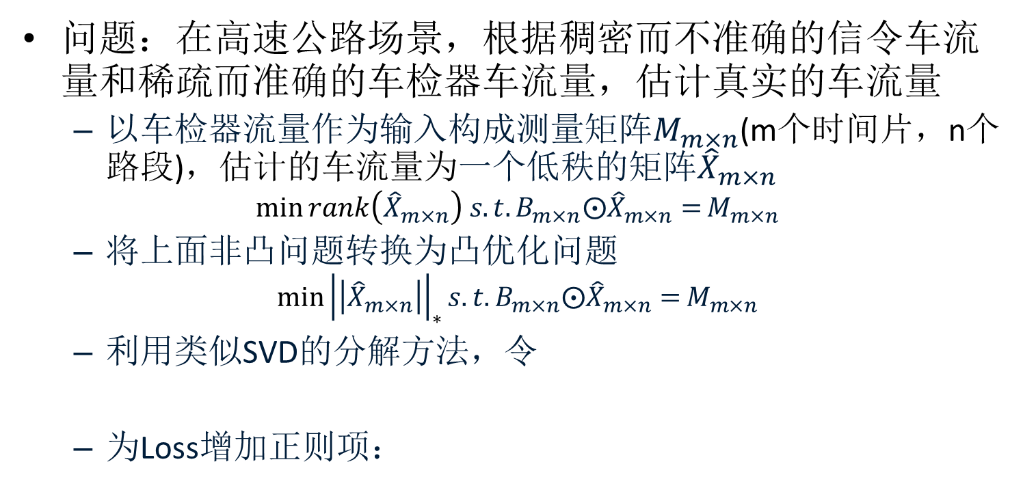
车流量估计
Mining Spatial-temporal Correlation of Sensory Data for Estimating Traffic Volumes on Highways, Mobiquitous 2017, Best paper award runner-up
问题：在高速公路场景，根据稠密而不准确的信令车流量和稀疏而准确的车检器车流量，估计真实的车流量
以车检器流量作为输入构成测量矩阵$M_{m×n}$(m个时间片，n个路段)，估计的车流量为一个低秩的矩阵${\hat{X}}_{m×n}$
$$\min{rank\left({\hat{X}}_{m×n}\right) s.t. B_{m×n}⨀{\hat{X}}_{m×n}=}M_{m×n}$$
将上面非凸问题转换为凸优化问题
$$\min{{\left|\left|{\hat{X}}_{m×n}\right|\right|}_{∗}s.t. B_{m×n}⨀{\hat{X}}_{m×n}=}M_{m×n}$$
利用类似SVD的分解方法，令
为Loss增加正则项：
$${\hat{X}}_{m×n}=UΣV^{T}=LR^{T}$$
时间约束矩阵T：Toeplitz(0,1,-1)
空间约束矩阵S

Slide 19

3.1 对称矩阵(Symmetric Matrix)
元素关于主对角线对称，即，$a_{ij}=a_{ji}$，$0≤i,j≤n−1$
存储策略：只存对角线及对角线以上的元素，或者只存对角线或对角线以下的元素
前者称为上三角矩阵，后者称为下三角矩阵

Slide 20


行序优先压缩存储下三角矩阵
行序为主序进行存储
给定任一组下标(i, j)
相应的存储位置k为：
若某矩阵元素位于数组 B 的第 k个位置(k≥0)
满足$i(i+1)/2≤k<(i+1)×(i+2)/2$
的 i 为该元素的行号
该元素的列号j为 $j=k−i×(i+1)/2$
$$k=\left\{\begin{aligned}\frac{i×(i+1)}{2}+j, i≥j \\ \frac{j×(j+1)}{2}+i, i<j\end{aligned}\right.$$
0 1 2 3 4 5 6 7 8 n(n+1)/2-1
B
a₀₀ a₁₀ a₁₁ a₂₀ a₂₁ a₂₂ a₃₀ a₃₁ a_{32 ……} a_{n-1n-1}
Notes:
i, j, 均从0,0开始，下三角的元素，一定有：i>=j, 存放位置为1+2+… +i -1+ j+1 =

Slide 21
3.2 三对角矩阵(Tridiagonal Matrix)
三对角矩阵
除主对角线及在主对角线上下最临近的两条对角线上的元素外，所有其它元素均为0
0 1 2 3 4 5 6 7 8 9 10
B a₀₀ a₀₁ a₁₀ a₁₁ a₁₂ a₂₁ a₂₂ a₂₃ … a_{n-1n-2} a_{n-1n-1}
2个
2个

Slide 22
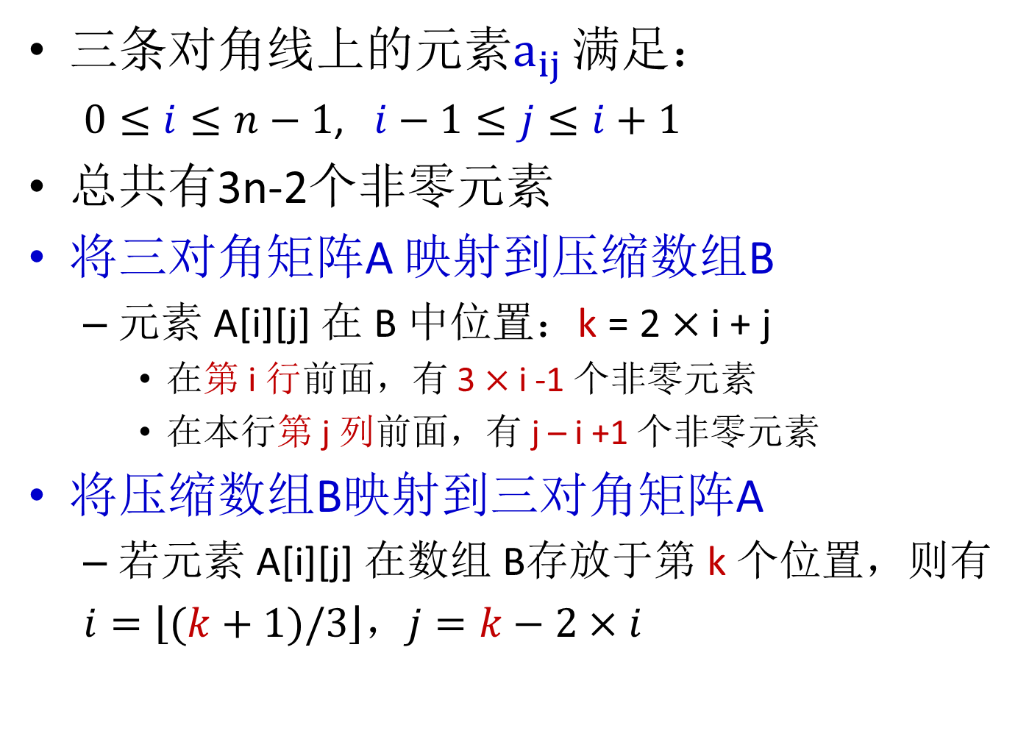
三对角矩阵
三条对角线上的元素$a_{ij}$ 满足：
$0≤i≤n−1$, $i−1≤j≤i+1$
总共有3n-2个非零元素
将三对角矩阵A 映射到压缩数组B
元素 A[i][j] 在 B 中位置：k = 2 $×$i + j
在第 i 行前面，有 3 $×$i -1 个非零元素
在本行第 j 列前面，有 j – i +1 个非零元素
将压缩数组B映射到三对角矩阵A
若元素 A[i][j] 在数组 B存放于第 k 个位置，则有
$i=\left\lfloor (k+1)/3\right\rfloor$，$j=k−2×i$

Slide 23
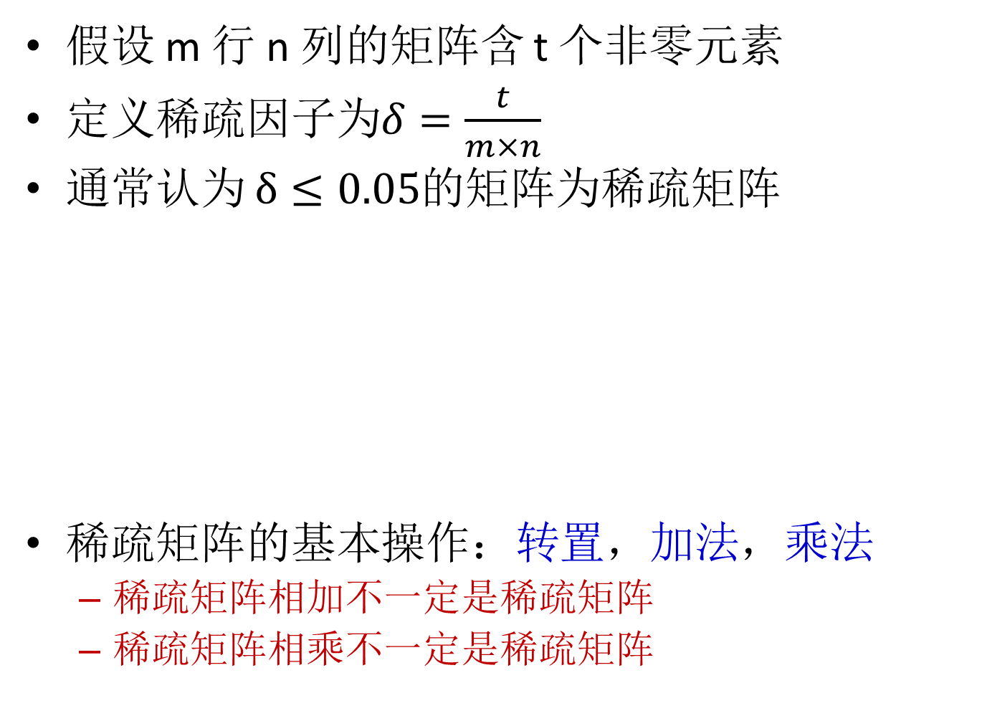
3.3稀疏矩阵
假设 m 行 n 列的矩阵含 t 个非零元素
定义稀疏因子为$δ=\frac{t}{m×n}$
通常认为 $δ≤0.05$的矩阵为稀疏矩阵
稀疏矩阵的基本操作：转置，加法，乘法
稀疏矩阵相加不一定是稀疏矩阵
稀疏矩阵相乘不一定是稀疏矩阵
Notes:
Delta 为 8/42= 0.19

Slide 24
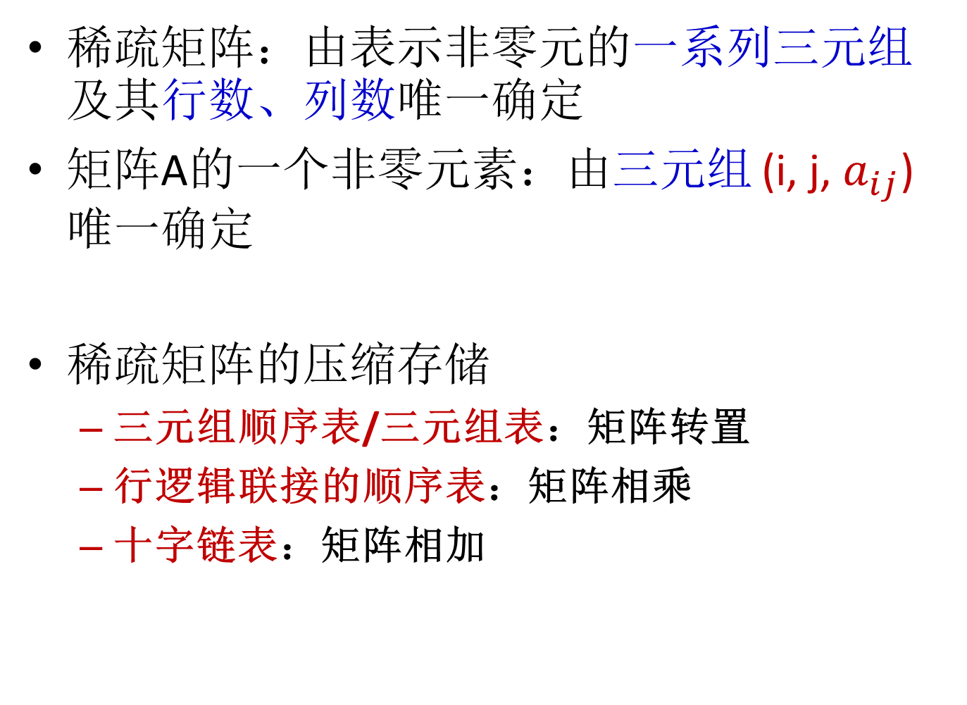
稀疏矩阵的压缩存储方法
稀疏矩阵：由表示非零元的一系列三元组及其行数、列数唯一确定
矩阵A的一个非零元素：由三元组 (i, j, $a_{ij}$) 唯一确定
稀疏矩阵的压缩存储
三元组顺序表/三元组表：矩阵转置
行逻辑联接的顺序表：矩阵相乘
十字链表：矩阵相加

Slide 25
3.3.1 三元组顺序表/有序的双下标法
#define MAXSIZE 12500
typedef struct {
int i, j; //该非零元的行下标和列下标
ElemType e; // 该非零元的值
} Triple; // 三元组类型
typedef struct {
Triple data[MAXSIZE + 1];
int mu, nu, tu;
//矩阵的行数、列数和非零元素个数
} TSMatrix; // 稀疏矩阵类型
//非零元在表中按行序有序存储
//便于进行依行顺序处理的矩阵运算

Slide 26
用三元组表表示的稀疏矩阵

Slide 27
三元组表表示的稀疏矩阵及其转置
原矩阵的三元组表
转置矩阵的三元组表
矩阵转置
矩阵的行列数互换
将每个矩阵元素的行、列号互换
按次序排定转置矩阵的元素
Notes:
常规思路

Slide 28
稀疏矩阵M转置成T
按照T中的三元组的次序依次在M中找到相应的三元组进行转置，也就是，按照矩阵M的列序进行转置
为了找到M中的每一列中所有的非零元素，需要对其三元组表M.data从第一行起整个扫描一遍，由于M.data是以M的行序为主序来存放每个非零元素的，由此得到的恰好是T.data应有的顺序
M矩阵
T矩阵

Slide 29
稀疏矩阵转置
5.1
Status TransposeMatrix(TSMatrix M, TSMatrix *T) {
//求M矩阵的转置，结果由T返回
T->mu = M.nu; T->nu = M.mu; //矩阵的行数、列数互换
T->tu = M.tu; //矩阵非零元素
if (T->tu) {
q =0;//转置矩阵的元素号
for (col = 0; col < M.nu; col++)//一次形成矩阵T的一行
for (p = 0; p < M.tu; p++)
if (M.data[p].j== col) {
T->data[q].i = M.data[p].j; T->data[q].j = M.data[p].i;
T->data[q].e = M.data[p].e;
q++;}
}
return OK;
}
原矩阵是以行序为先的，保证了扫描时转置矩阵的行序次序
设矩阵M有nu列，三元组表总共有 M.tu 项，
TransposeMatrix的时间复杂度为 O (M.nu*M.tu)
当M.tu 和 M.mu*M.nu 同数量级时，
TransposeMatrix的时间复杂度为O(M.mu*M.nu²)

Slide 30
对比：一般矩阵的转置算法
For(col=1;col<=M.nu;++col)
For (row=1;row<=M.mu;++row)
T[col][row]=M[row][col]
其时间复杂度为O(M.mu*M.nu)

Slide 31
稀疏矩阵的快速转置
预先求得原矩阵M 每一列(即T中每一行)的第一个非零元在T中 的位置，那么，对M转置扫描时，立即确定在转置矩阵 T 三元组表中的位置，并装入它
M
T
第0行
第1行
第3行
第6行

Slide 32
稀疏矩阵的快速转置
为了求得原矩阵M 每一列(即T中每一行)的第一个非零元在T中 的位置，建立辅助数组 num和 cpot
num[col]：记录矩阵转置前各列(即转置矩阵各行)非零元素个数
cpot[col]：记录各列非零元素在转置三元组表中开始存放位置
三元组

Slide 33
三元组
for (col=0; col<M.nu; ++col) num[col] = 0;
for (t=0; t<M.tu; ++t) ++num[M.data[t].j];
cpot[0] = 0;
for (col=1; col<M.nu; ++col)
cpot[col] = cpot[col-1] + num[col-1];

Slide 34
稀疏矩阵的快速转置
5.2
Status FastTransposeSMatrix(TSMatrix M, TSMatrix *T){
T->mu = M.nu; T->nu = M.mu; T->tu = M.tu;
if (T->tu) {
for (col=0; col<M.nu; ++col) num[col] = 0;
for (t=0; t<M.tu; ++t) ++num[M.data[t].j]; // 统计各列非零元个数
cpot[0] = 0;
for (col=1; col<M.nu; ++col)
cpot[col] = cpot[col-1] + num[col-1];
for (p=0; p<M.tu; ++p) {
col = M.data[p].j; q = cpot[col]; //找该元素在T中的位置
T->data[q].i = M.data[p].j; T->data[q].j = M.data[p].i;
T->data[q].e = M.data[p].e; ++cpot[col];
}
} // if
return OK;
} // FastTransposeSMatrix
时间复杂度为O(M.nu+M.tu)

Slide 35
稀疏矩阵转置举例
p
M矩阵
0 | (3) | 22
0 | 6 | 15
1 | 1 | 11
1 | 5 | 17
2 | 3 | -6
3 | 5 | 39
4 | 0 | 91
5 | 2 | 28
T矩阵
0 | 4 | 91
1 | 1 | 11
2 | 5 | 28
(3) | 0 | 22
3 | 2 | -6
5 | 1 | 17
5 | 3 | 39
6 | 0 | 15
q
Col | 0 | 1 | 2 | 3 | 4 | 5 | 6
Num(col) | 1 | 1 | 1 | 2 | 0 | 2 | 1
Cpot(col) | 0 | 1 | 2 | 3 | 5 | 5 | 7

Slide 36
3.3.2 行逻辑联接的顺序表
断点续讲
经常需要存取某一行中的非零元
如果采用三元组顺序表，那么需从头开始进行查找
行逻辑联接的顺序表：修改前述的稀疏矩阵的结构定义，增加一个数据成员rpos，指示各行第一个非零元素(在data中)的位置
#define MAXMN 500
typedef struct {
Triple data[MAXSIZE + 1];
int rpos[MAXMN + 1];
//各行第一个非零元的位置表
int mu, nu, tu; //行数、列数和非零元素个数
} RLSMatrix; // 行逻辑链接顺序表类型

Slide 37
取值操作：给定一组下标(r, c)，求矩阵中对应元素值
ElemType Value(RLSMatrix M, int r, int c) {
int p;
//给定行和列坐标(r, c)，求取矩阵元素的值
p = M.rpos[r];
while (M.data[p].i==r &&M.data[p].j < c)
p++;
if (M.data[p].i==r && M.data[p].j==c)
return M.data[p].e;
else return 0;
} // value

Slide 38
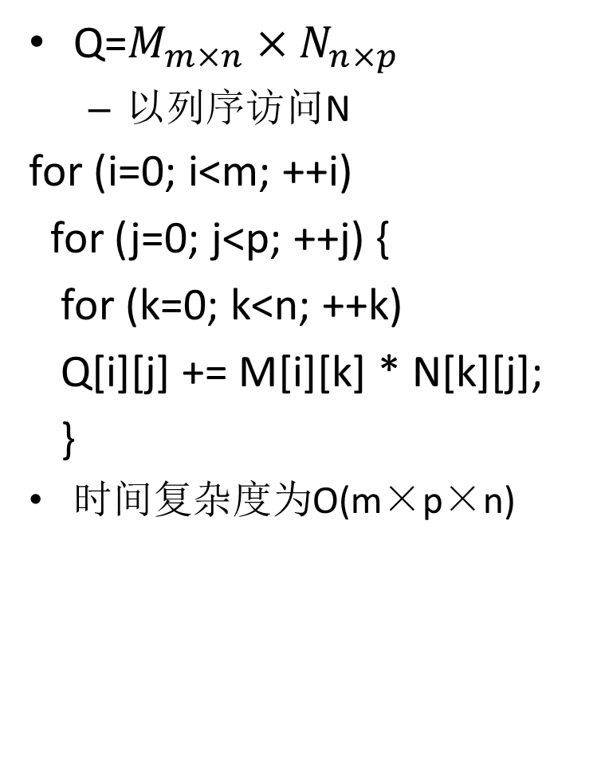
矩阵乘法的经典算法
Q=$M_{m×n}×N_{n×p}$
以列序访问N
for (i=0; i<m; ++i)
for (j=0; j<p; ++j) {
for (k=0; k<n; ++k)
Q[i][j] += M[i][k] * N[k][j];
}
时间复杂度为O(m×p×n)
以行序访问N
for (i=0; i<m; ++i)
for (j=0; j<n; ++j) {
for (k=0; k<p; ++k)
Q[i][k] += M[i][j] * N[j][k];
}
时间复杂度为O(m×n×p)

Slide 39
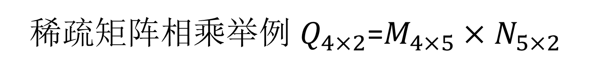
稀疏矩阵相乘举例 $Q_{4×2}$=$M_{4×5}×N_{5×2}$
0 | 2 | 0 | 0 | 3
0 | -1 | 5 | 0 | 0
4 | 0 | 0 | 7 | 6
0 | 0 | -3 | 0 | 0
0 | 3
2 | 4
1 | 0
0 | 0
0 | -2
4 | 2
3 | -4
0 | 0
-3 | 0
M=
N=
Q=
M存储在RLSMatrix，各行第一个非零元素在data中的位置分别是：
M.rpos[]={0,2,4,7}
N.rpos[]={0,1,3,4,4}
稀疏矩阵乘法：
主要对M矩阵的非零元素做处理
对每一个非零元，找M的列号和N的行号对应的元素相乘
对Q的元素一行一行的进行处理

Slide 40
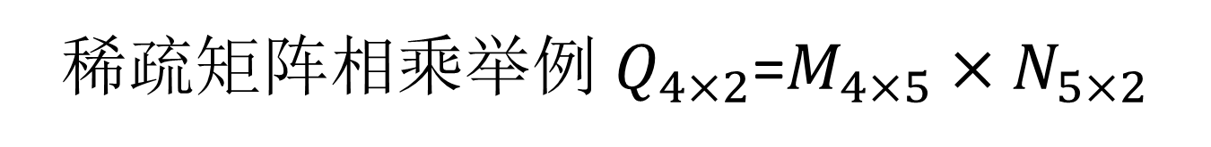
稀疏矩阵相乘举例$Q_{4×2}$=$M_{4×5}×N_{5×2}$
根据M.rpos[]
p
M.Data 4*5
0 | （1） | 2
0 | 4 | 3
1 | 1 | -1
1 | 2 | 5
2 | 0 | 4
2 | 3 | 7
2 | 4 | 6
3 | 2 | -3
N.Data 5*2
0 | 1 | 3
1 | 0 | 2
1 | 1 | 4
2 | 0 | 1
4 | 1 | -2
Q.data
0 | 0 | 4
0 | 1 | 2
1 | 0 | 3
1 | 1 | -4
3 | 0 | -3
根据N.rpos[]
q
q
Ctemp[2]：
记录当前行各元素的累加情况
0+4=4 | 0+8+(-6)=2
0+(-2)+5=3 | 0+(-4)=-4
0 | 0+12+(-12)=0
0+(-3)=-3 | 0
Notes:
Ctemp一行有N.nu元素(即N的列)
Ctemp的列号 =N.data[q].j

Slide 41
稀疏矩阵相乘
5.3
Status MultSMatrix(RLSMatrix M, RLSMatrix N, RLSMatrix *Q) {
if (M.nu != N.mu) return ERROR;
Q->mu = M.mu; Q->nu = N.nu; Q->tu = 0;
if (M.tu*N.tu != 0) { // Q是非零矩阵
for (arow=0; arow<M.mu; ++arow) {
// 处理M的每一行
} // for a row
} // if
return OK;
} // MultSMatrix
Notes:
M的行：a_row

Slide 42
稀疏矩阵相乘：处理M的每一行
for(i=0;i<N.nu; i++) ctemp[i]=0; // 当前行各元素累加器清零
Q->rpos[arow] = Q->tu;
for (p=M.rpos[arow]; p<s;++p) {
//对M矩阵当前行中每一个非零元
brow=M.data[p].j;
for (q=N.rpos[brow]; q< t; ++q) {
ccol = N.data[q].j; // 乘积元素在Q中列号
ctemp[ccol] += M.data[p].e * N.data[q].e;
} // for q, 计算Q中第arow行的积并存入ctemp[]
} // 求得Q中第crow( =arow)行的非零元
for (ccol=0; ccol<Q->nu; ++ccol) //将ctemp[]中非零元素压缩存储到Qdata
if (ctemp[ccol]) {
if (Q.tu > MAXSIZE) return ERROR;
Q->data[Q->tu].i = arow; Q->data[Q->tu].j = ccol;
Q->data[Q->tu].e = ctemp[ccol]; Q->tu++;
} // if
if (arow < M.mu-1)
s=M.rpos[arow+1];
else s=M.tu+1;
if (brow < N.mu)
t = N.rpos[brow+1];
else t = N.tu+1;
Notes:
t: N当前行在data中的结束位置
N平均一行有N.tu/N.mu个元素

Slide 43
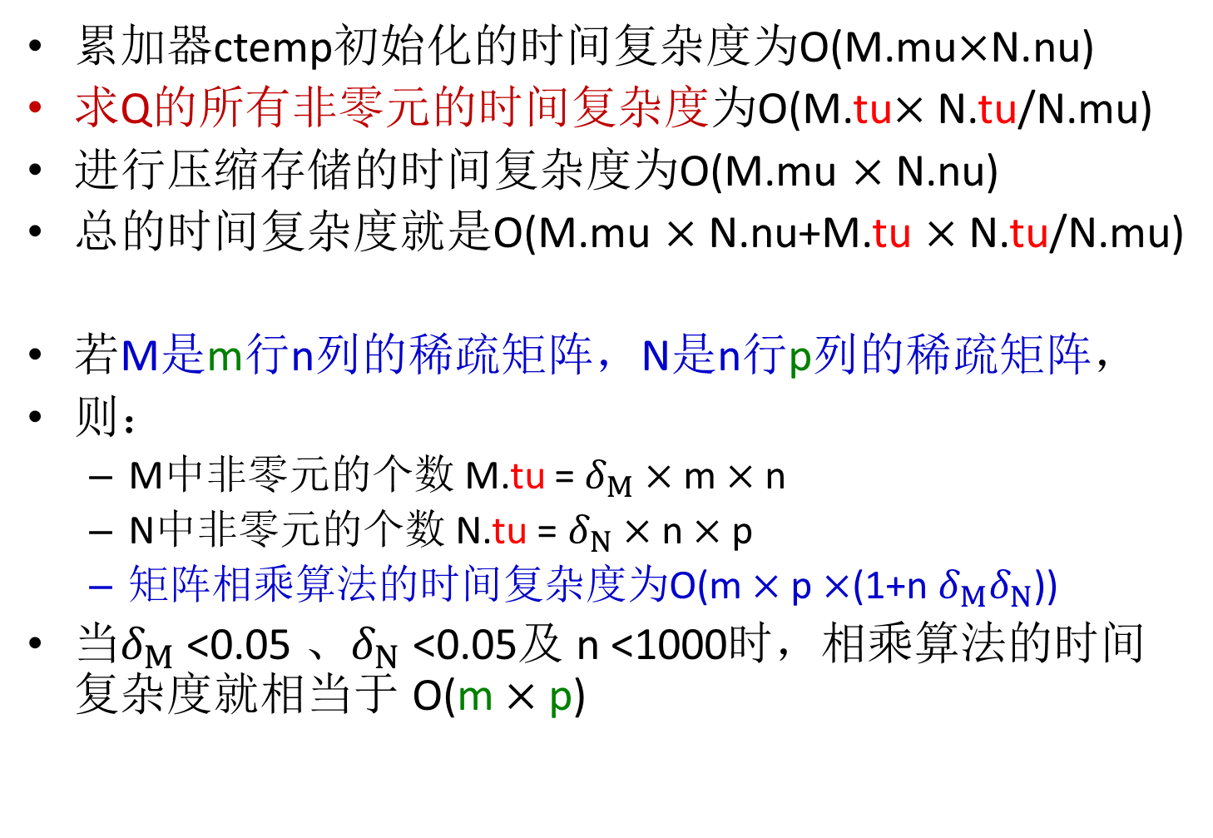
算法的时间复杂度
累加器ctemp初始化的时间复杂度为O(M.mu$×$N.nu)
求Q的所有非零元的时间复杂度为O(M.tu$×$N.tu/N.mu)
进行压缩存储的时间复杂度为O(M.mu $×$N.nu)
总的时间复杂度就是O(M.mu $×$N.nu+M.tu $×$N.tu/N.mu)
若M是m行n列的稀疏矩阵，N是n行p列的稀疏矩阵，
则：
M中非零元的个数 M.tu = $δ_{M}$ $×$m $×$n
N中非零元的个数 N.tu = $δ_{N}$ $×$n $×$p
矩阵相乘算法的时间复杂度为O(m $×$p $×$(1+n $δ_{M}δ_{N}$))
当$δ_{M}$<0.05 、$δ_{N}$ <0.05及 n <1000时，相乘算法的时间复杂度就相当于 O(m $×$p)

Slide 44
3.3.3 十字链表(Orthogonal linked list)
当矩阵的非零元个数和位置在操作中变化较大时，就不宜采用顺序存储结构来表示三元组的线性表，而是采用链式存储结构表示三元组的线性表
每个非零元由一个含5个域的结点表示(i, j, e, right, down)
typedef struct OLNode{
int i, j;
ElemType e;
struct OLNode *right, *down;
} OLNode, *Olink;
typedef struct{
//行和列链表 头指针向量的基址
Olink *rhead, *chead;
int mu, nu, tu;
} CrossList;

Slide 45
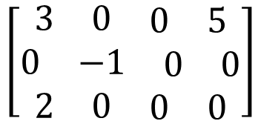
十字链表举例
$$\left[\begin{matrix}\begin{matrix}3 & 0 & \begin{matrix}0 & 5\end{matrix}\end{matrix} \\ \begin{matrix}0 & −1 & \begin{matrix}0 & 0\end{matrix}\end{matrix} \\ \begin{matrix}2 & 0 & \begin{matrix}0 & 0\end{matrix}\end{matrix}\end{matrix}\right]$$
0
0
3
0
3
5
^
^
1
1
-1
^
^
2
0
2
^
^

Slide 46
基于十字链表创建矩阵
5.4
Status CreatSMatrix_OL(CrossList *M) {
scanf("%d %d %d\n", &m, &n, &t); M->mu =m; M->nu=n; M->tu=t;
if (!(M->rhead=(Olink *)malloc((m+1)*sizeof(Olink)))) return OVERFLOW;
if (!(M->chead=(Olink *)malloc((n+1)*sizeof(Olink)))) return OVERFLOW;
for(i=0;i<m;i++) M->rhead[i] =NULL;
for(i=0;i<n;i++) M->chead[i] = NULL;
while(t>0) {
scanf("%d %d %d\n“, &i, &j, &e);
if (!(p=(OLNode *)malloc(sizeof(OLNode)))) return OVERFLOW;
p->i=i; p->j=j; p->e=e; //生成OLNode结点
if (M->rhead[i] == NULL || M->rhead[i]->j > j){ //成为行的第一个非零元素
p->right = M->rhead[i]; M->rhead[i] = p;}
else{
for (q= M->rhead[i]; (q->right) && q->right->j < j; q=q->right) ; //找到插入点
p->right = q->right; q->right = p; //插到q后
}
if (M->chead[j]==NULL || M->chead[j]->i>i){//成为列的第一个非零元素
p->down = M->chead[j]; M->chead[j]=p;}
else{ for (q=M->chead[j]; (q->down) && q->down->i < i; q=q->down) ;
p->down = q->down; q->down = p;
}
t--; } }

Slide 47
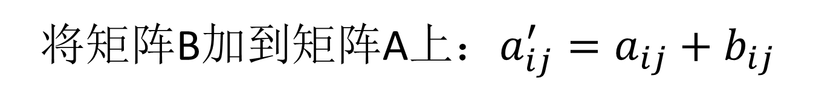
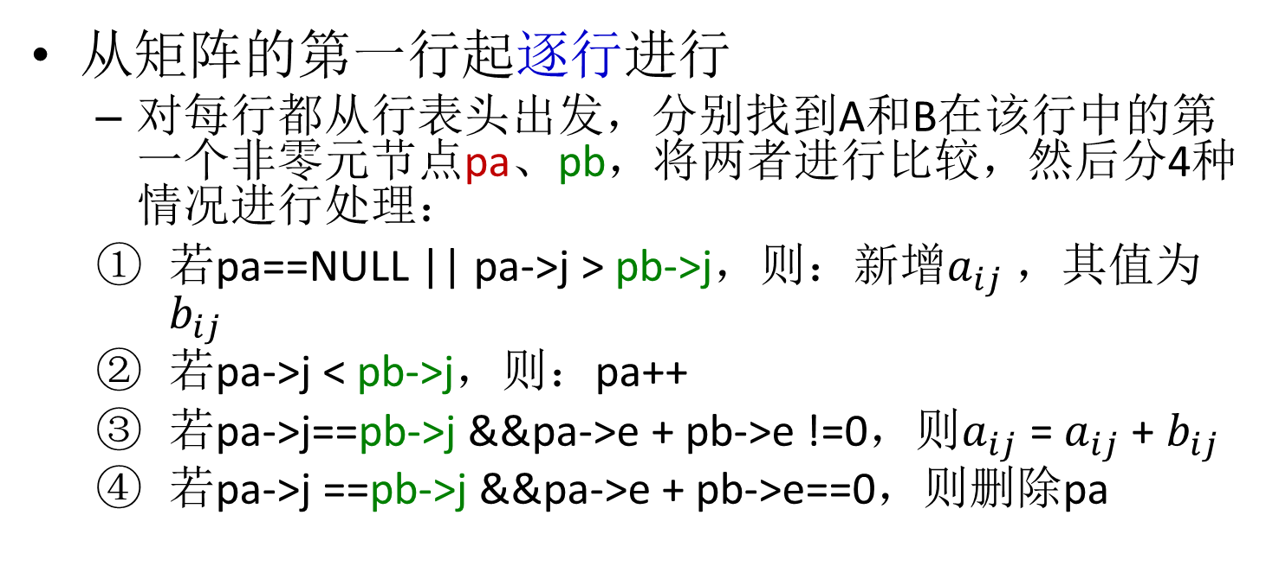
将矩阵B加到矩阵A上：$a_{ij}^{′}=a_{ij}+b_{ij}$
从矩阵的第一行起逐行进行
对每行都从行表头出发，分别找到A和B在该行中的第一个非零元节点pa、pb，将两者进行比较，然后分4种情况进行处理：
若pa==NULL || pa->j > pb->j，则：新增$a_{ij}$，其值为$b_{ij}$
若pa->j < pb->j，则：pa++
若pa->j==pb->j &&pa->e + pb->e !=0，则$a_{ij}$ = $a_{ij}$+ $b_{ij}$
若pa->j ==pb->j &&pa->e + pb->e==0，则删除pa

Slide 48
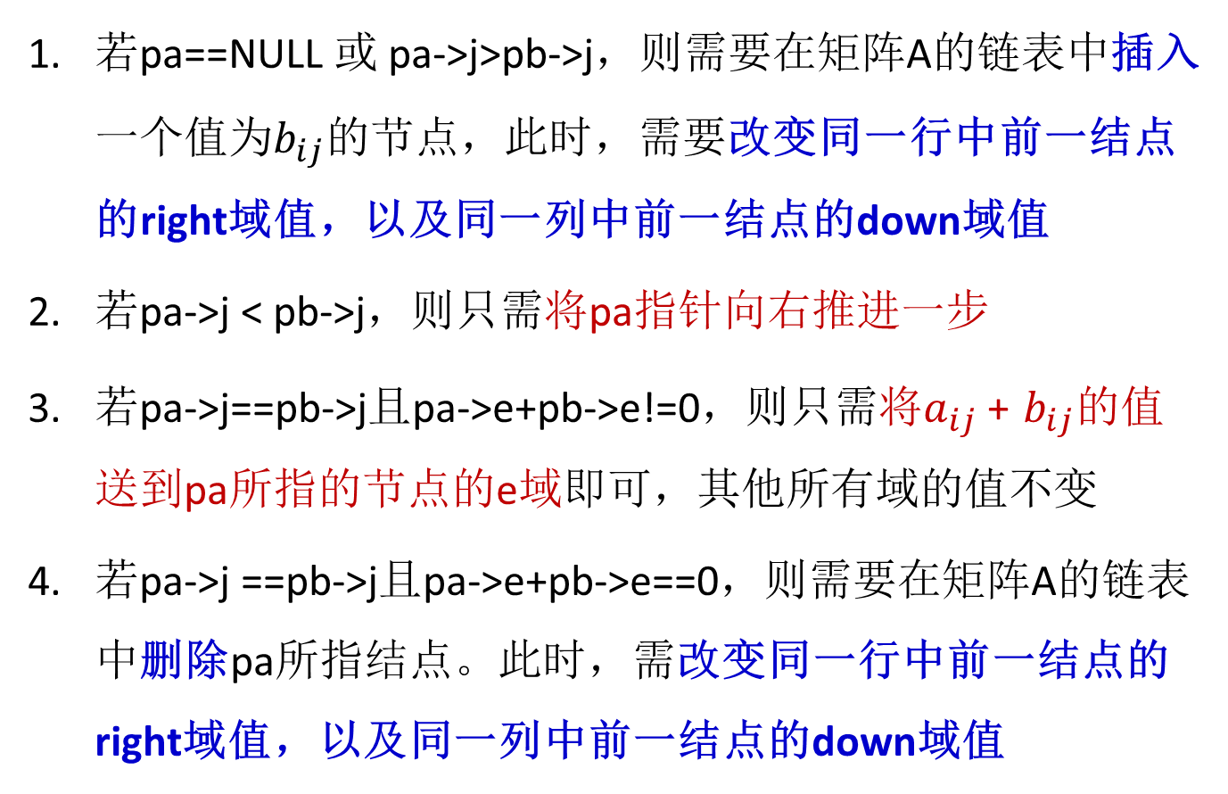
将矩阵B加到矩阵A上：$a_{ij}^{′}=a_{ij}+b_{ij}$
若pa==NULL 或 pa->j>pb->j，则需要在矩阵A的链表中插入一个值为$b_{ij}$的节点，此时，需要改变同一行中前一结点的right域值，以及同一列中前一结点的down域值
若pa->j < pb->j，则只需将pa指针向右推进一步
若pa->j==pb->j且pa->e+pb->e!=0，则只需将$a_{ij}$+ $b_{ij}$的值送到pa所指的节点的e域即可，其他所有域的值不变
若pa->j ==pb->j且pa->e+pb->e==0，则需要在矩阵A的链表中删除pa所指结点。此时，需改变同一行中前一结点的right域值，以及同一列中前一结点的down域值

